Slide 1
Kpl 5 Luonnonvarat ja energianlähteet
s. 30-35

Slide 2
Luonnonvarat
Aineettomia
  Ympäristön kauneus
  Luonnon monimuotoisuus
  Hiljaisuus
  Ympäristön puhtaus
Aineelliset
  Uusiutuvat: aurinkoenergia, tuulienergia, vesivoima, biomassa, geoterminen energia (maalämpö), puhdas vesi
  Uusiutumattomat: maaöljy, maakaasu, ruskohiili, kivihiili, öljyliuske, uraani (ydinvoima), malmit (metallit)

Slide 3
Energianlähteet
Useimmat uusiutuvat luonnonvarat ovat peräisin Auringosta (kasvit, tuulivoima, vesivoima…), vain geoterminen energia on peräisin Maan sisällä tapahtuvasta radioaktiivisesta hajoamisesta
Fossiiliset polttoaineet ovat uusiutumattomia luonnonvaroja
  Ovat syntyneet, kun kasvi- ja eläinperäinen jäte on peittynyt maakerrosten alle ja siitä on kovassa paineessa ja kuumuudessa sekä miljoonien vuosien kuluessa syntynyt hiiltä ja hiilivetyjä (öljyä)

Slide 4
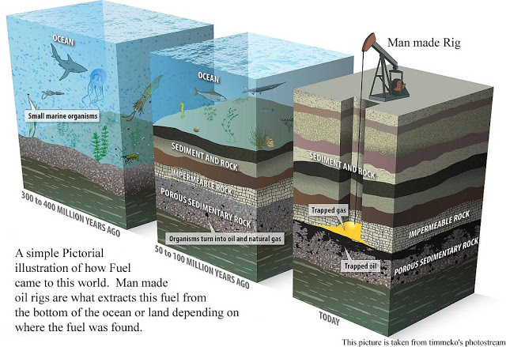

Slide 5
Energianlähteet
Uusiutuvat
Uusiutumattomat
Tuulivoima
Vesivoima
Aurinkoenergia
Biomassa
Geoterminen energia
Maalämpö
Maaöljy
Maakaasu
Ruskohiili
Kivihiili
Öljyliuske
Uraani (ydinvoima)
Turve (koska uusiutuu niin hitaasti, 1cm 100 vuodessa)

Slide 6
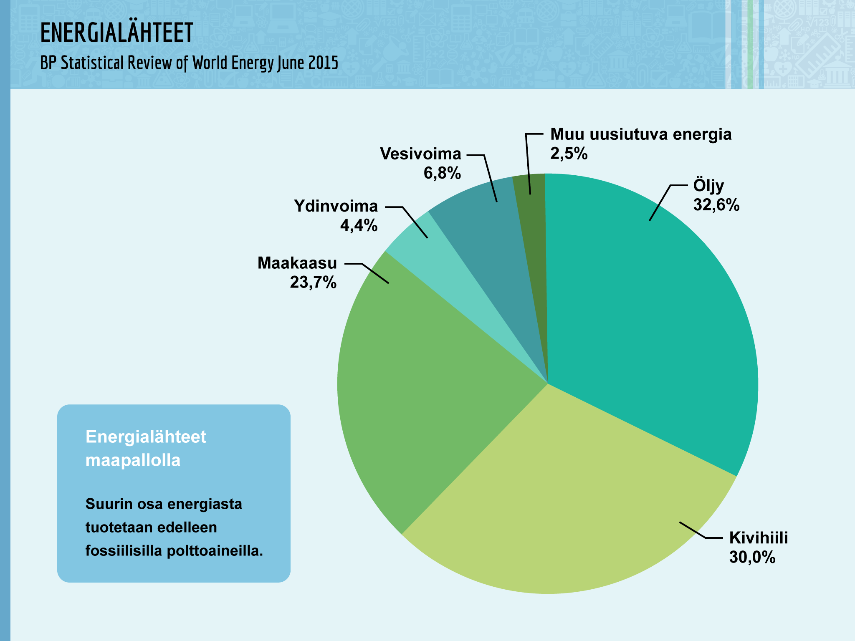

Slide 7
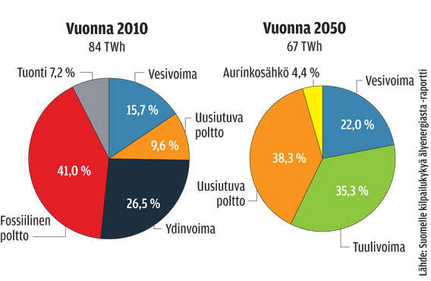

Slide 8
pariTEhtävä
Selvitä yhden uusiutumattoman ja yhden uusiutuvan energianlähteen hyötyjä ja haittoja parisi kanssa

Slide 9
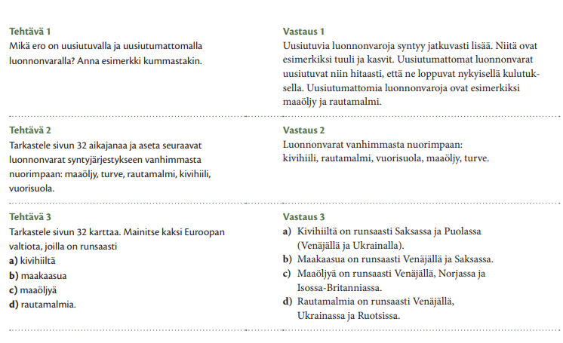
Kotitehtävä s. 34 T1-3

Slide 10
Tuulivoima
Hyödyt
Haitat
Tuuli ei lopu → uusiutuvaa
Saasteetonta
Valmiin voimalan toiminta edullista
Suuri tuotantokapasiteetti
Voimalat kalliita
Melu
Tuulen epätasaisuus
Lintujen törmäykset
Näköhaitta
Ei toimi kaikkialla, ainoastaan rannikoilla, tuntureissa ja aukeilla paikoilla

Slide 11
Vesivoima
Hyödyt
Haitat
Uusiutuva energianlähde
Saasteettomuus
Energiantuotannon edullisuus
Ilmainen energianlähde
Pitkät perinteet
Padot
Voimaloiden rakentamisen kalleus
Vapaan virtauksen estäminen, vesimassat peittävät alleen suuria maa-alueita → haitat eläimille ja kasveille
Vesivoimasta tuotettu energia maksaa kuluttajalle hiukan enemmän
Tekoaltaiden rakentaminen
Pääosa joista valjastettu jo vesivoiman käyttöön Suomessa
Talvella vettä virtaa vähän
Kuivat kaudet joissakin maissa

Slide 12
Aurinkoenergia
Hyödyt
Haitat
Uusiutuvaa
Saasteetonta
Edullista
Turvallista
Laitteiden helppo asennus
Hiljainen
Kennot kalliita
Saadaan hyödynnettyä vain vähäinen osa auringon energiasta
Mahdollisia näköhaittoja
Voidaan ottaa talteen vain päivällä
Aurinkoenergian saanti riippuu vuodenajasta Suomessa

Slide 13
Bioenergia
(biomassa ja biokaasu)
Hyödyt
Haitat
Uusiutuvaa
Edullista
Saasteetonta
Helposti saatavilla
Periaatteessa hiilineutraalia eli käyttö ei lisää ilmakehän hiilidioksidia (sitä sitoutuu samalla kasveihin)
Voidaan käyttää ruuaksi kelpaamattomien kasvien osia, maatalouden ylituotantoa tai karjan lantaa energiakäyttöön
Uudet mahdollisuudet maataloudelle
Raaka-aineet edullisia
Jos puuta poltetaan enemmän, mitä alueen metsän vuotuinen kasvu on, vapauttaa liikaa hiilidioksidia, joka on kasvihuonekaasu
Hiukkaspäästöt
Öljypalmuviljelmien ja sokeriruokoplantaasien tieltä raivataan sademetsiä
Monien kasvien viljelyyn käytetään paljon lannoitteita ja koneita
Käytetään hyvää ruuantuotantoon soveltuvaa maata bioenergian tuotantoon
Korkeat energiakustannukset
Valmistus kallista

Slide 14
Geoterminen energia, maalämpö
Hyödyt
Haitat
Tuliperäisestä maasta saa erittäin hyvin hyödynnettäväksi, mutta toimii kaikkialla
Käyttö halpaa
Saasteetonta
Aina saatavilla
Rakentaminen kallista
Putket vaativat paljon pinta-alaa

Slide 15
Maaöljy
Hyödyt
Haitat
Tuottaa paljon energiaa
Monipuoliset käyttömahdollisuudet (myös muovit valmistetaan maaöljystä)
Helppokäyttöisyys
Helppo varastoida
Voidaan jalostaa eri tuotteiksi
Työllistää paljon ihmisiä
Onnettomuudet porauslautoilla ja tavaraa kuljetettaessa
Päästöt
Uusiutumaton → nykykäytöllä riittää jopa 250 vuodeksi (mukaan lukien hankalimmatkin öljyesiintymät esim. merien pohjissa)
Resurssien epätasainen jakautuminen → konfliktiriskit
Hinnanmuutokset
Fossiilinen polttoaine → tulee loppumaan pian
Ympäristöongelmat

Slide 16
Maakaasu
Hyödyt
Haitat
Monipuoliset käyttömahdollisuudet
Helppokäyttöisyys
Korkea lämpöarvo
Jalostus helpompaa kuin öljyllä
Hiilidioksidipäästöt pienemmät kuin öljyllä
Fossiilinen polttoaine, ei uusiudu
Maakaasuvarat epätasaisesti jakautuneet Maapallolla → aiheuttaa konflikteja
Hiilidioksidipäästöt
Toimii vain maakaasuverkoston alueella

Slide 17
Kivihiili
Hyödyt
Haitat
Hyvä saatavuus
Käyttöönotto ja polttaminen helppoa
Edullinen
Saatavilla eri puolilla maapalloa
Palaessa syntyy runsaasti hiilidioksidia, typen ja rikin oksideja (kuiva- ja märkälaskeumat) → happamoittavat maaperää ja vesistöjä
Hiilikaivoksissa tapahtuvat onnettomuudet
Kivi- ja maakasat kaivosten läheisyydessä rumentavat maisemaa, samoin avolouhosten kuopat
Uusiutumaton → nykykäytöllä riittävät useiksi sadoiksi vuosiksi

Slide 18
Uraani (ydinvoima)
Hyödyt
Haitat
Saadaan paljon energiaa
Työllistää paljon ihmisiä
Saasteeton, jos voimala toimii moitteettomasti
Energian tuotto halpaa
Jätteiden loppusijoitus ja varastointi
Ydinonnettomuudet → haitallinen radioaktiivinen laskeuma ja säteily (radioaktiivisuus)
Rajalliset uraanivarat
Voimalan käyttöikä on lyhyt
Voimaloiden rakentaminen kallista
Ristiriitaisuus
Uraanin vaarallisuus
Uraanin louhinta aiheuttaa ympäristöongelmia

Slide 19
Turve
Hyödyt
Haitat
Kotimaista
Muodostunut suohon jääneistä kasveista
Kestää murto-osan öljyn ja kivihiilen muodostumisesta
Suomessa runsaasti soita
Hitaasti uusiutuva
Lisää ilmakehään kasvihuonekaasuja sekä rikki- ja typpioksideja
Turpeen keräämisessä syntyy pienhiukkasia ja pölyä
Turpeen kerääminen vaatii suuria koneita
Korjuu kesäaikana
Säätila vaikuttaa korjuuseen
Soiden kuivatus ja ojitus vaikuttavat luonnon tasapainoon
Maisemalliset haitat

Slide 20
Metallit
hyödyt
haitat
Monipuoliset käyttömahdollisuudet
Kestäviä
Erilaisia ominaisuuksia eri metalleilla
Loppuvat jossain vaiheessa
Hapettuvat/ruostuvat

